Slide 1
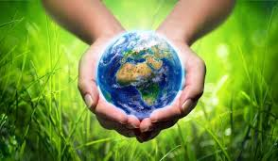
POMOGĘ ŚRODOWISKU !!!

Slide 2
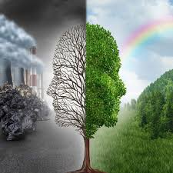
Pod hasłem „POMOGĘ ŚRODOWISKU” w tym roku Dzień Ziemi obchodzimy.
Nad tym jak możemy pomóc teraz się zastanowimy.
Żeby nasze środowisko nie było zanieczyszczone, ale zawsze czyste, szczęśliwe i zadowolone!

Slide 3
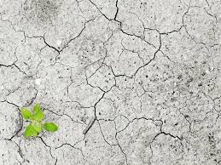
Nasza gleba jest zatruta!!!
Co możemy zrobić tutaj?

Slide 4

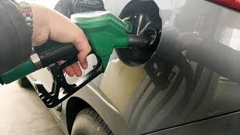
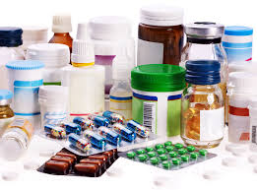
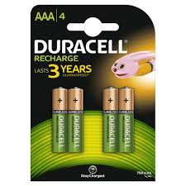
Nasza gleba jest zatruta!
Co możemy zrobić tutaj?
zanieś zużyte baterie, resztki farb, akumulatory, chemikalia fotograficzne do specjalnych pojemników na odpady chemiczne;
kiedy tankujesz paliwo do swojej „maszyny”, przy tankowaniu nie rozlewaj benzyny;
syropy, tabletki i inne leki, których nie używasz, zanieś do apteki;
do padów i zabawek różnej materii, stosuj akumulatorki zamiast baterii

Slide 5
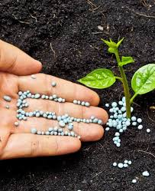
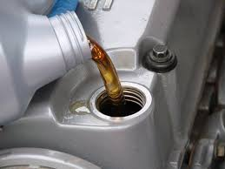
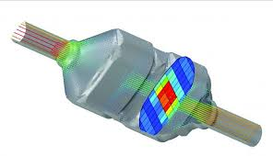

Nasza gleba jest zatruta!
Co możemy zrobić tutaj?
nie używaj w domach lub do ogrodów, chemicznych środków ochrony roślin i sztucznych nawozów
nie wylewaj do gleby Kolego żadnego oleju samochodowego;
gdy zakup nowego auta Cię kusi, pamiętaj, że katalizator posiadać musi;
nie pozwalaj pieskowi robić kupki i siku, na placu zabaw lub na chodniku;

Slide 6
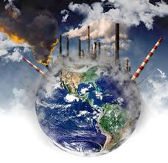
Nasze powietrze jest zanieczyszczone!!!
Co zrobić by nie było skażone?

Slide 7
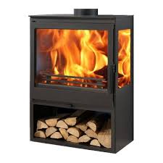
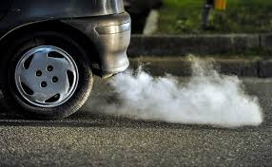
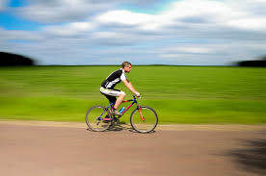
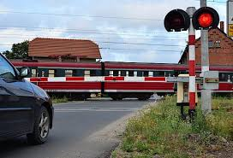
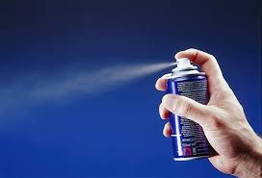
Nasze powietrze jest zanieczyszczone!!!
Co zrobić by nie było skażone?
nie spalaj w piecu odpadów drewna malowanego, nad tym co można spalać zastanów się Kolego;
przeprowadzaj kontrolę emisji samochodowych spalin, żeby powietrza nie zanieczyszczały;
dbaj o powietrze świeże, zamiast samochodem jeźdź na rowerze;
czekając przed zamkniętym przejazdem kolejowym, gaś silnik samochodowy;
aby dziurze ozonowej powstać nie pozwolić, nie stosuj z freonem aerozoli.

Slide 8
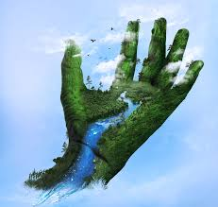
Nasze rzeki są ściekami!!!
Co tu do zrobienia mamy?

Slide 9
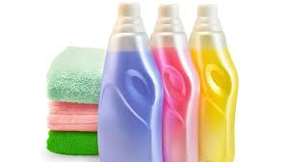
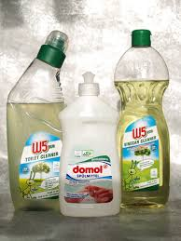
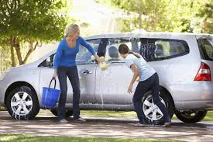

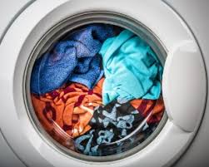
Nasze rzeki są ściekami!!!
Co tu do zrobienia mamy?
bez fosforanów i siarczanów kupuj środki do prania i płyny służące do naczyń zmywania;
ogranicz zużycie środków z chlorem i bądź dla innych przykładem i wzorem;
myjąc samochód oszczędzaj wodę, bo w ten sposób możesz ochronić przyrodę;
myjąc zęby, zakręcaj kran z wodą, a wtedy w przyjaźni będziesz z przyrodą
pierz tylko wtedy brudne ubrania, gdy uzbiera się pełna pralka prania.

Slide 10
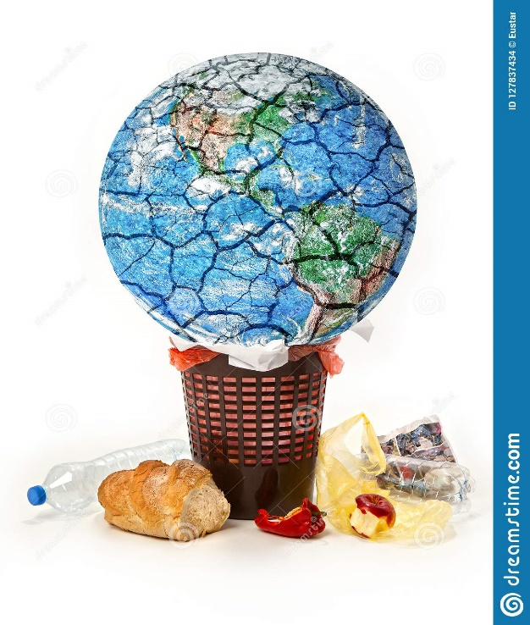
Nasza Ziemia jest zaśmiecona!!!
Co zrobić by nie była zanieczyszczona?

Slide 11
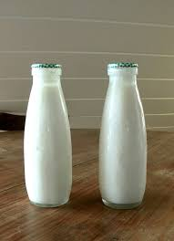

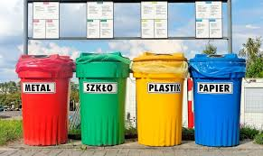
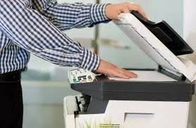
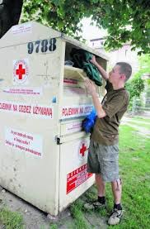
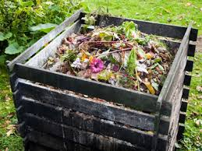
Nasza Ziemia jest zaśmiecona!!!
Co zrobić by nie była zanieczyszczona?
kupuj produkty nieopakowane lub
w opakowaniu, które może być oddane;
zamień plastikowe torby zakupowe na bawełniane lub papierowe;
segreguj śmieci, bo na plastik, papier i szklane słoiki są przeznaczone oddzielne pojemniki;
nie marnuj papieru, obustronnie kseruj;
zużyte przedmioty niech się nie marnują, oddaj osobom, które potrzebują;
posłuchaj rady - kompostuj organiczne odpady.

Slide 12
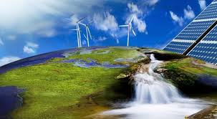
Nasze zasoby się wyczerpują!!!
Czy naszej pomocy nie potrzebują?

Slide 13

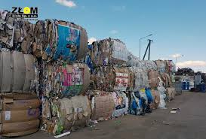
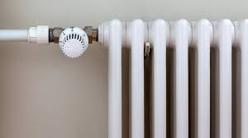

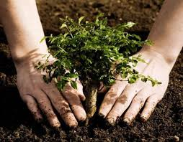
Nasze zasoby się wyczerpują!!!
Czy naszej pomocy nie potrzebują?
kupuj żarówki energooszczędne i gaś te, które są zbędne;
zbieraj złom i makulaturę, a pomożesz ochronić naszą naturę;
nie ogrzewaj pomieszczeń, które nie są używane, a nasze zasoby nie będą wyczerpane;
używaj papieru z surowców wtórnych, a wtedy sam z siebie będziesz dumny;
sadź zieleń wokół domu własnego, w ten sposób pomożesz środowisku Kolego.

Slide 14

Moją prezentacją Dzień Ziemi uczcić mogę, a stosując wszystkie rady środowisku pomogę.
Dzięki temu nasze środowisko nie będzie zanieczyszczone, ale zawsze czyste, szczęśliwe i zadowolone!

Slide 15
PRZYGOTOWAŁ:
Tomek Trzeciak kl. VIc

